Slide 1

.
Riktig palme gir 134% karbonfangst på Colombiansk gresslette
  Henrik Wiig, adm. dir. C2Biotrade og forsker OsloMet
  Mesh, 25. April 2018,
Nedlastbare rapporter på www.c2biotrade.com

Slide 2
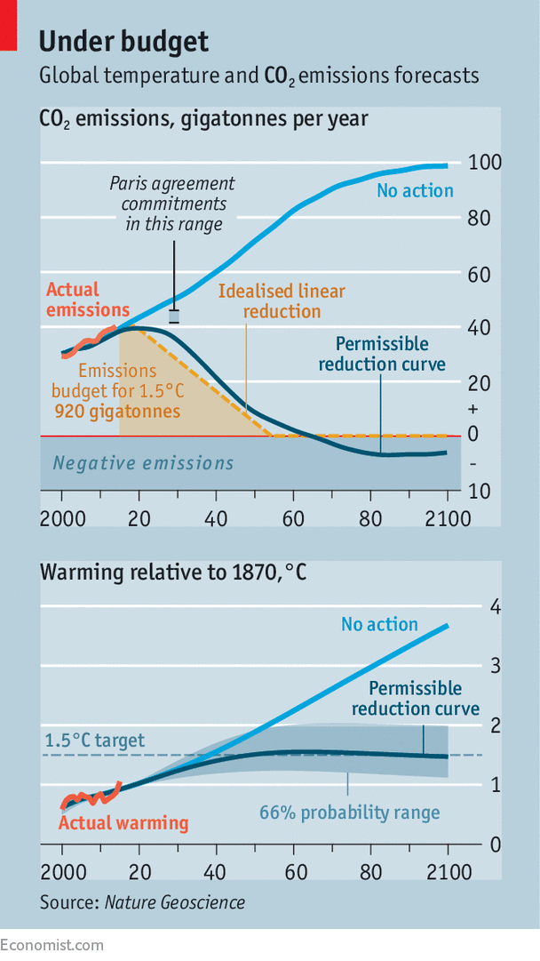

Slide 3
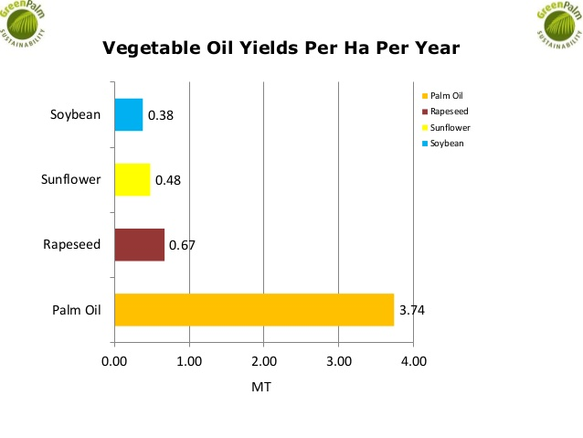
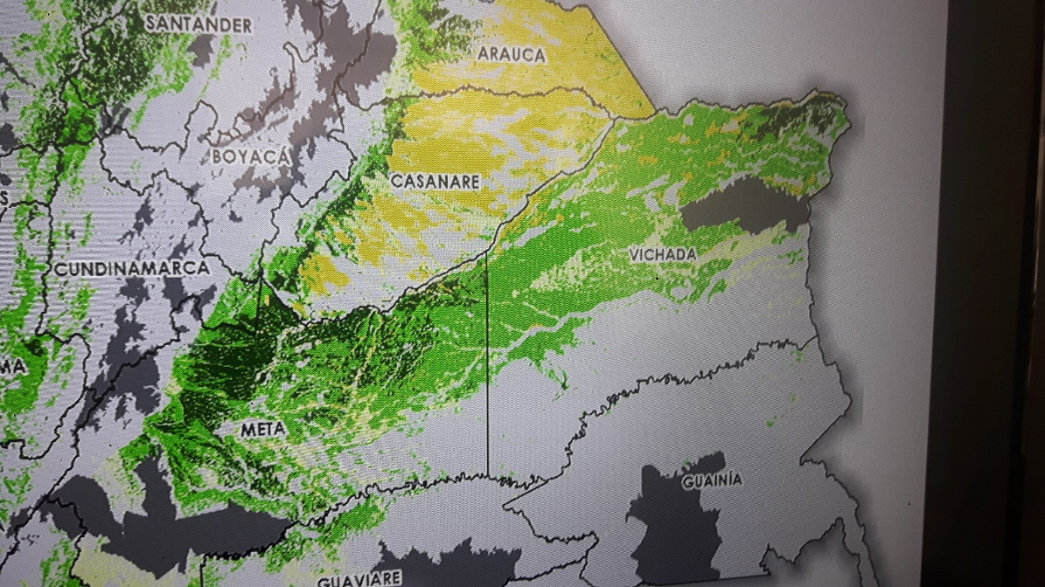
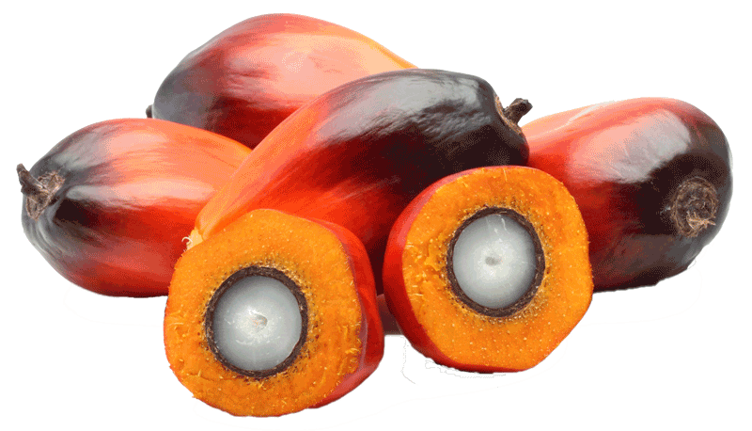
Savanne-palme er effektiv
Palme har størst avling
Binder karbon i palmen, biodiesel fra frukten
Altillanura – skogplanting slette uten landbruk
6-8 mill ha egnet palme UPRA klassifisering

Slide 4
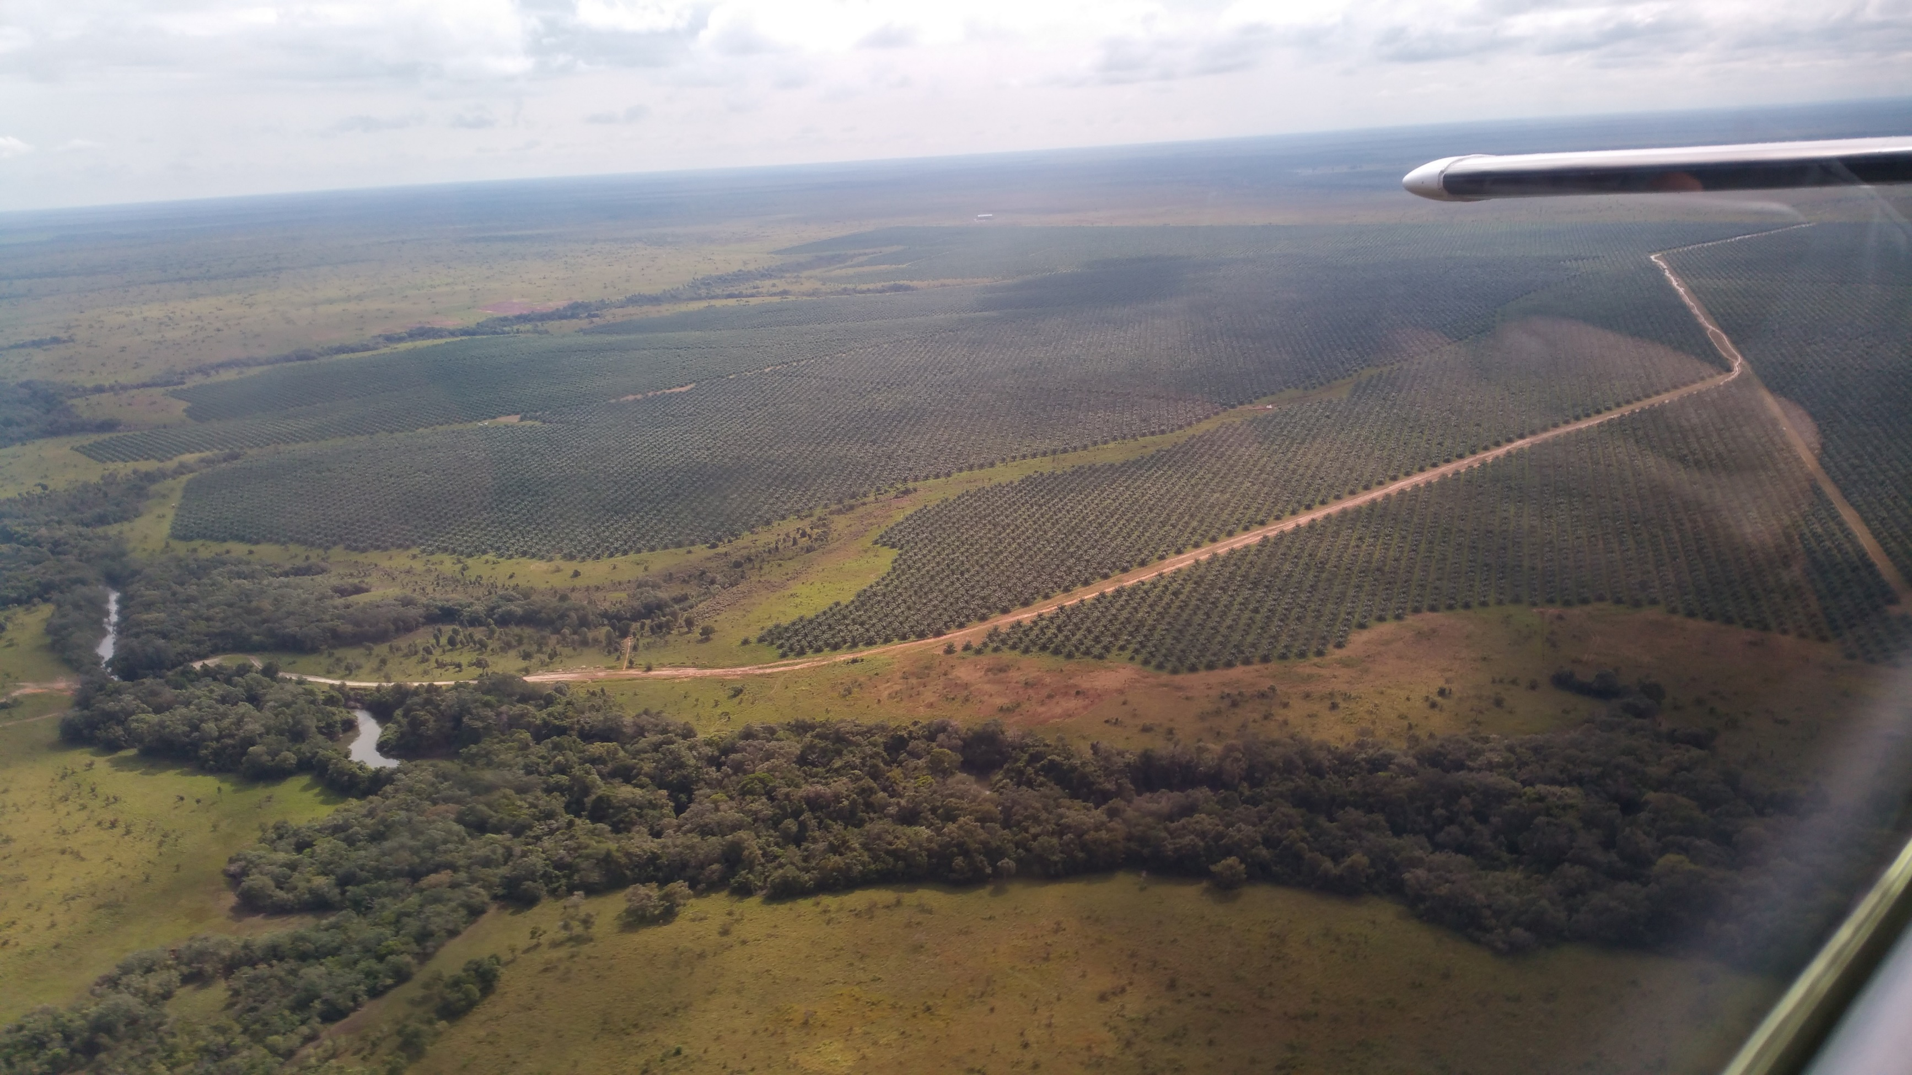
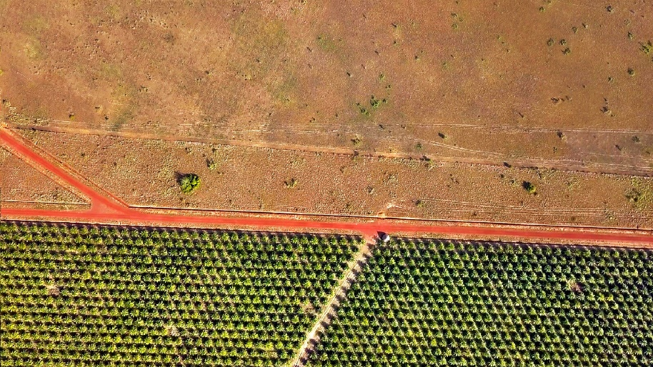
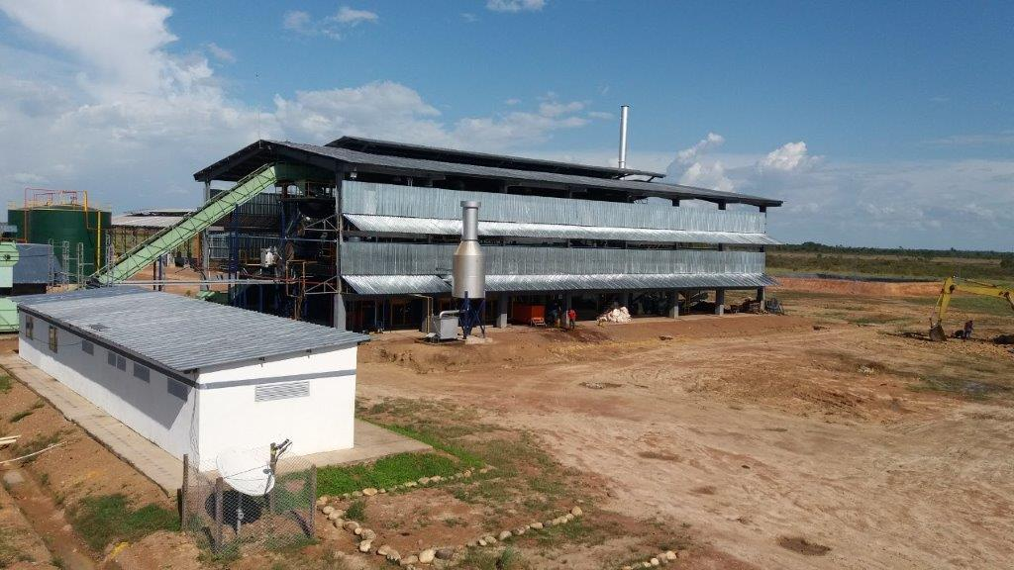
Prestige Colombia (Siem) med El Cimarron i Vichada
Kun naturlig gresslette på gammel næringsfattig jord
Pilot med 650 ha palme
God avstand til skog langs elver

Slide 5

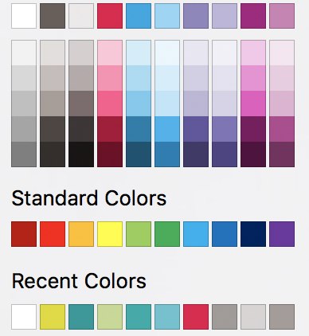


Beregnet karbonfangst på El Cimarron, Vichada
Context
Prestige Colombia SAS is a Colombian palm oil producer in Vichada | Colombia
Oil palm cultivation: Currently 650 ha | Expansion plan to 60.000 ha
Biodiesel production (future): State-of-the art oil extraction, biodiesel production and treatment of by-products & export of palm oil or biodiesel to Europe
of palm based
biodiesel
Objective
Results
ASSESS the carbon footprint of the future large-scale biodiesel production of Prestige Colombia in Vichada
EVALUATE the compliance with the GHG criteria of the Renewable Energy Directive (RED)
DESIGN the cultivation and processing facilities in a carbon friendly way.
Fossil vs. Biodiesel
Zoom on BiodieseL
100%
GHG emissions
134% GHG SAVINGS
0%
-34%
Fossil
diesel
Biodiesel
Methodology
Biodiesel from el Cimarrón is projected to fulfil the EU RED GHG criteria by showing 134 % less GHG emission as compared to fossil diesel.
If oil palm plantations are established on low carbon land (e.g. savannas in los Llanos) the carbon stock increases (negative values for land use change).
Economy of scale allows optimal use and treatment of by-products. Avoided methane emission due to proper treatment of POME and EFB.
The GHG calculation follows the EU RED

Slide 6
Altillanura
Miljø
Skogplanting
Økt biodiversitet
CO₂ fangst
-134% direkte
Lette press regnskog
Ingen iLUC
Palmekjernekake
Flere bønder
Fred
Rural utvikling
Reintegrasjon
Koka-substitujon
Arbeidskraft
6000 familier
“Agro-cluster”

Slide 7


Intensjon 250.000 tonn på nordiske veier
Samarbeid med Colombianske produsenter
  60.000 ha nyplanting
  ISCC/EU-RED, minimum 100% CO2 reduksjon, ikke fortrenge mat
Kunde betaler for tonn karbonfangst, ikke liter biodiesel..
  Sverige, Tyskland, selskaper med karbonregnskap
  Markedspris + ISCC sertifisering + karbonfangst (deles)
Konkurransedyktig!
  Colombia eksporterer palmeolje til Europa
  50-60 USD i karbonskatt gjør iblandingspåbud overflødig
  Mettede fettsyrer i palme gir mindre partikler enn andre planteoljer
  3,3 million ha vil dekke hele EU behov for konvensjonell biodiesel

Slide 8
